Slide 1
高精度计算
High-precision computation
FHOI 马利
Blog: http://www.richardma.org/
Notes:
QB中将字符串转换为数字的函数是VAL()

Slide 2
简介
高精度计算
加法法则
高精度加法
乘法法则
高精度乘法

Slide 3
高精度计算
变量溢出
思路
  输入时使用字符串存储
  用数组存储倒序数字
  计算方法模拟竖式计算

Slide 4
加法法则
相同数位对齐
从最低位算起
满十进一
两个n位的数字相加，和最多为多少位？

Slide 5
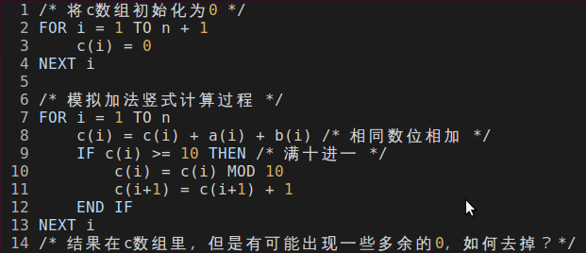
高精度加法

Slide 6
乘法法则
相同数位对齐
从最低位乘起
两个n位数字相乘，积最多为多少位？
第一个数字的第i位和第二个数字的第j位相乘，积应该和哪一位对齐？

Slide 7
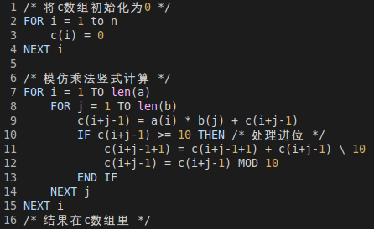
高精度乘法

